Slide 1
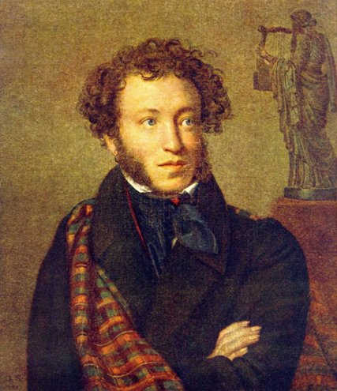
Неделя русского языка и литературы
16.01 – 22.01.2012г.
к 175-летию со дня гибели А.С.Пушкина
29января (10февраля) 1837г.

Slide 2
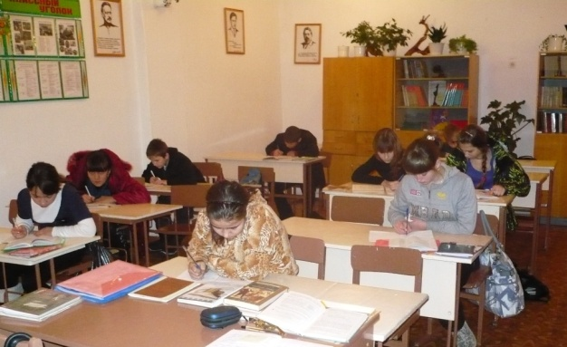
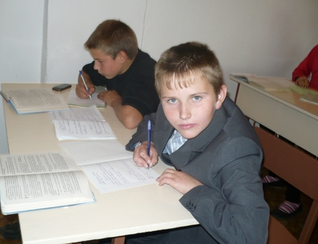
Неделя русского языка и литературы
16.01.2012г. Открытие Недели.
День Грамотности. Конкурс «Самый грамотный ученик школы».
В конкурсе приняли участие ученики 5-11кл. Ребята писали диктант о творчестве А.С.Пушкина, самые грамотные, безупречно выполненные работы отмечены Почетными грамотами.

Slide 3
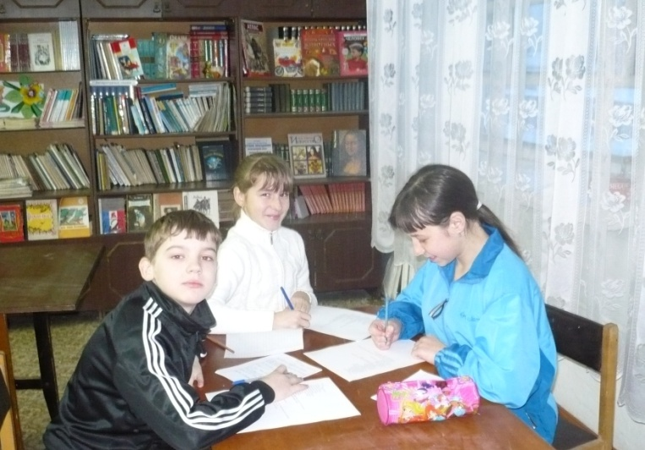
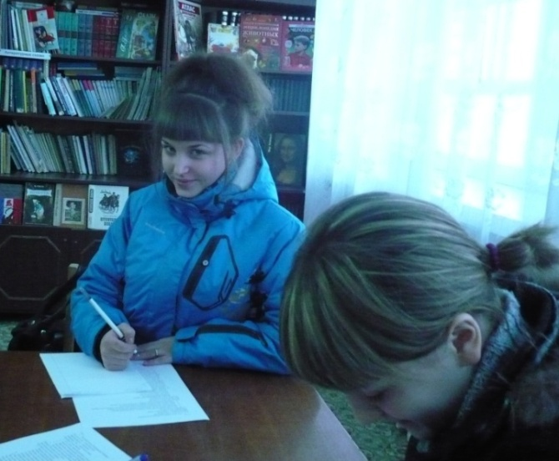
Неделя русского языка и литературы
17.01.2012г. День литературных чтений «Это интересно».
Конкурс «Самый читающий ученик школы». Викторина по произведениям А.С.Пушкина. Выставка книг.
Заведующая библиотекой Голушко Н.М. провела конкурс «Самый читающий ученик школы». Ребята 5-11классов отвечали на вопросы викторины по произведениям А.С.Пушкина.

Slide 4
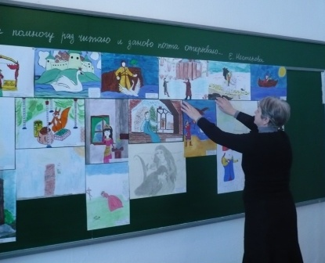
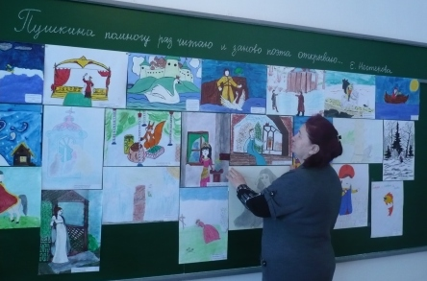
Неделя русского языка и литературы
18.01.2012г. День выразительного чтения. Конкурс чтецов «Мое самое любимое стихотворение А.С.Пушкина».
Конкурс выразительного чтения стихотворений А.Пушкина проходил в кабинете №10.
Подготовка к проведению конкурса, оформление кабинета рисунками учеников.

Slide 5
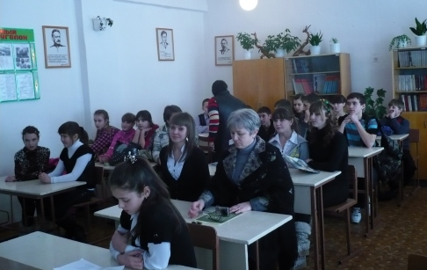
День выразительного чтения стихов А.С.Пушкина
Перед началом конкурса

Slide 6
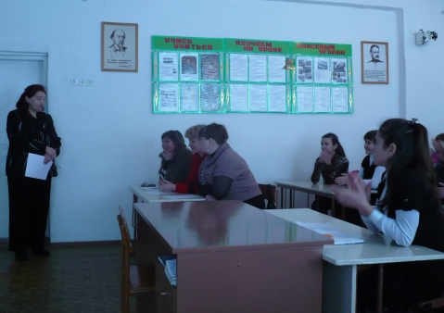
День выразительного чтения стихов А.С.Пушкина
Кочеткова С.А., учитель русского языка и литературы, рассказала об интересных страницах биографии великого поэта. Электронная презентация украсила рассказ учителя и привлекла внимание ребят.
Конкурс любимых стихотворений А.С. Пушкина оценивало жюри в составе: зам. дирекора по УВР - Фирсенко Е.А., педагога-организатора – Безлаковской Е.А., учителя ИЗО – Сенченковой Н.М.

Slide 7
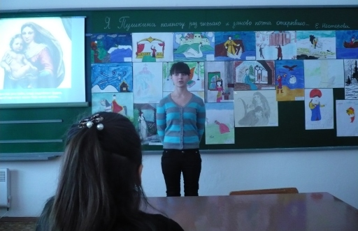
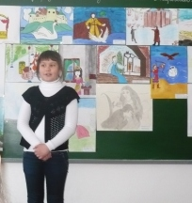
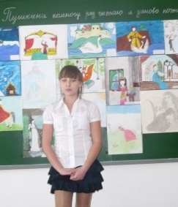
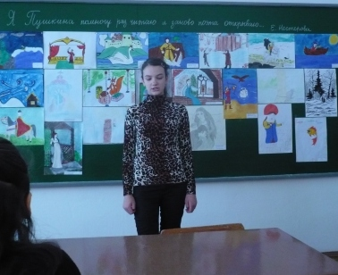
День выразительного чтения стихов А.С.Пушкина
Панышева Арина, 8 «б» класс
Тимофеева Анна,
5 «б» класс
3. Телепнева Виктория, 7 «а» класс
4. Дранкович Алина, 5 «а» класс

Slide 8
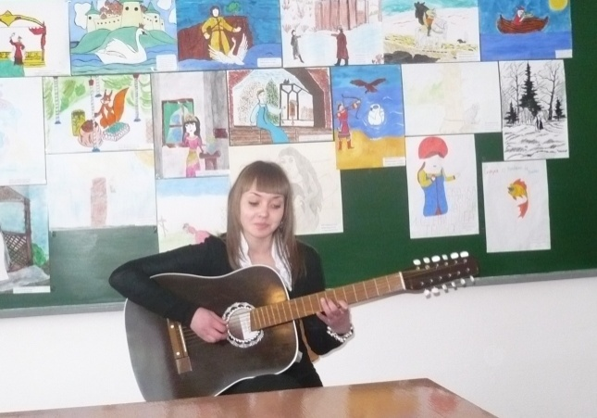
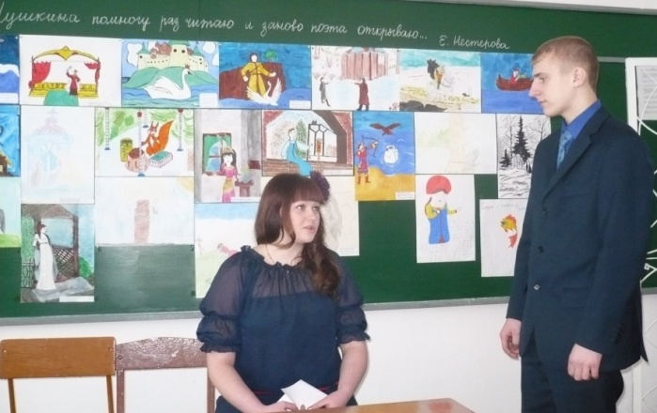
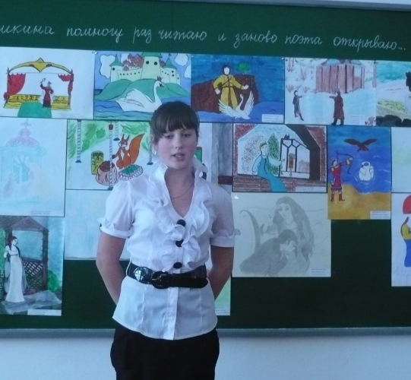
Мое любимое стихотворение А.С.Пушкина
Немцева Кристина, 10класс
Пекшева Юлия и Мешков Виктор, 9класс
Торопова Алена, 7 «б» класс

Slide 9
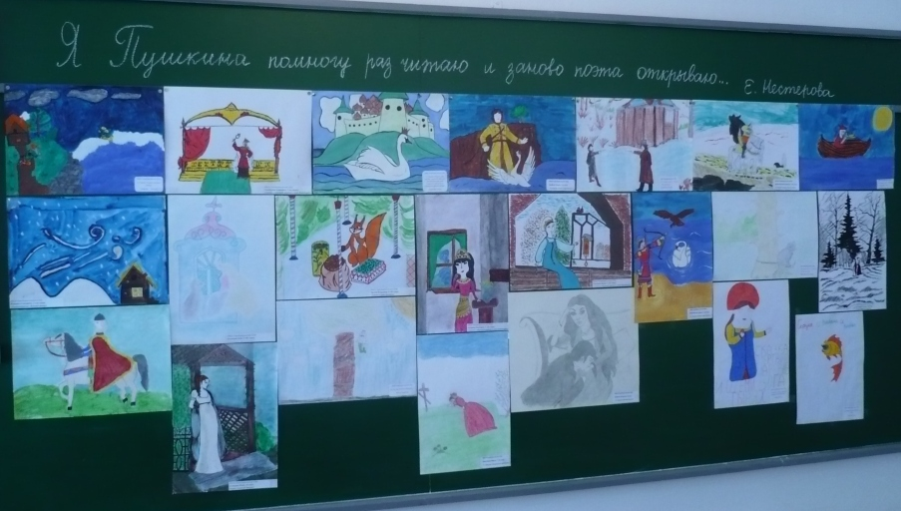
Неделя русского языка и литературы
18.01.2012г. День творческих работ. Конкурс иллюстраций по произведениям А.С.Пушкина.
В конкурсе приняли участие ученики 5-11классов. Ребята рисовали иллюстрации к произведениям А.С.Пушкина на листах формата А-3. Всего было представлено 22 рисунка. Жюри отметили мастерство детей, красочность работ, собственное видение персонажей из разных произведений А.С.Пушкина, творческий подход к делу. Работы выполнены красками, цветными карандашами, гуашью, есть графические рисунки. Общее впечатление от выставки иллюстраций: Красиво! Здорово! Празднично! Талантливо!

Slide 10
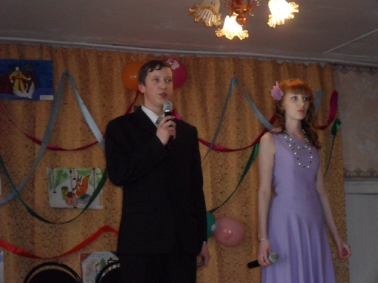
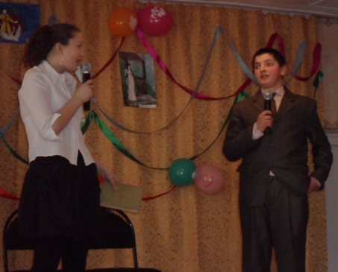
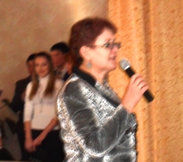
Неделя русского языка и литературы
Литературный вечер «И мир идет тебе навстречу…», посвященный памяти А.С.Пушкина с участием школ севера Тайшетского района.
Цели и задачи:
развитие мотивации школьников для глубокого изучения творческого наследия великого поэта;
воспитание любви к русской литературе через приобщение к творчеству А.С.Пушкина;
развитие творческого потенциала учащихся;
формирование коммуникативных компетенций.

Slide 11
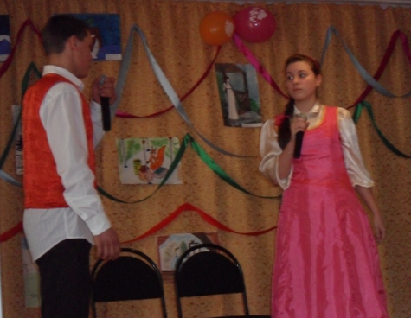
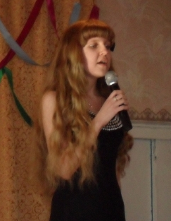
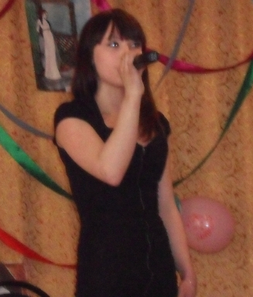
Литературный вечер
«И мир идет к тебе навстречу…»
Литературный вечер «И мир идет к тебе навстречу…» начался с рассказа о великом поэте. Ученики старших классов выступили в роли ведущих, приняли участие в инсценировках по произведениям А.С.Пушкина, выразительно прочли его стихи и исполнили романсы.

Slide 12
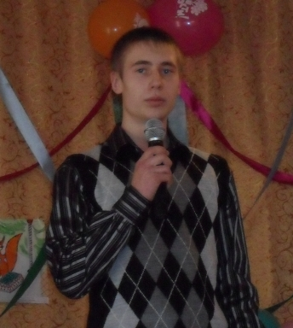
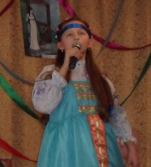
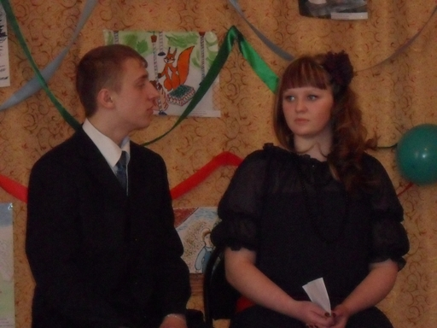
Литературный вечер
«И мир идет к тебе навстречу…»
В проведении литературного вечера приняли участие школы севера Тайшетского района: Тамтачетская, Шелаевская, Пейская, Новобирюсинская. Ребята из разных школ выразительно читали любимые стихотворения А.С.Пушкина, украшая исполнение стихов красочными презентациями, элементами театрализации, музыкой.

Slide 13
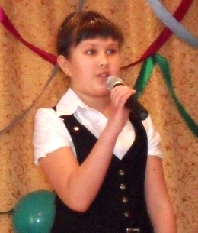
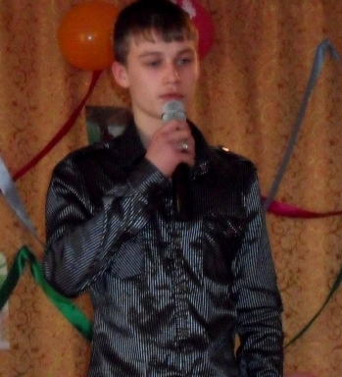
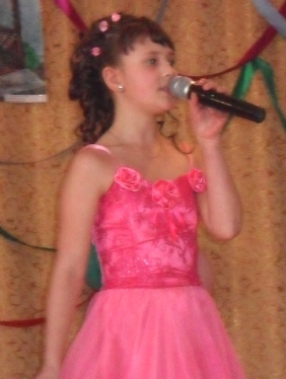
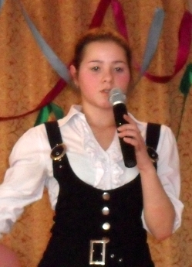
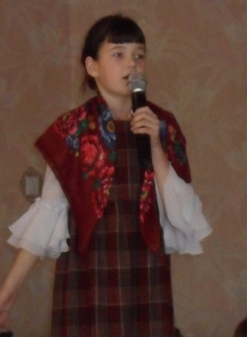
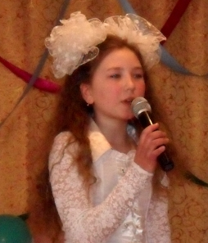
Литературный вечер
«И мир идет к тебе навстречу…»
Каждый участник конкурса стремился к успеху, к победе!

Slide 14
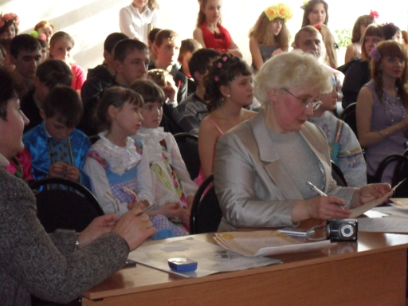
Литературный вечер
«И мир идет к тебе навстречу…»
Строгое, но справедливое жюри, работало сосредоточенно и внимательно. Зрители всей душой откликались на творчество и поддерживали участников конкурса. В Актовом зале школы не было ни одного свободного места.

Slide 15
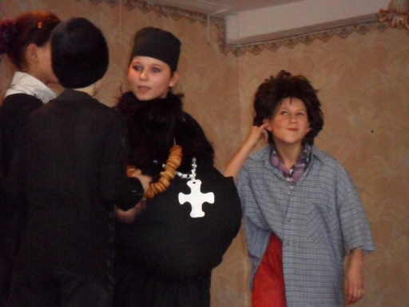
Литературный вечер
«И мир идет к тебе навстречу…»
Пока жюри подводило итоги конкурса, ученики Пейской школы показали фрагмент сказки А.С.Пушкина «Сказка о попе и работнике его Балде».

Slide 16
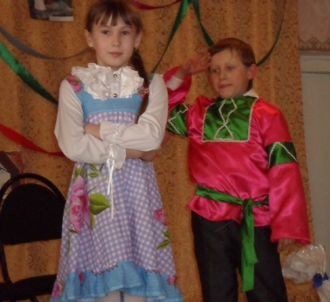
Литературный вечер
«И мир идет к тебе навстречу…»
Ребята из Шелаевской школы исполнили танец «Семечки», который вызвал общий восторг зрительного зала!

Slide 17
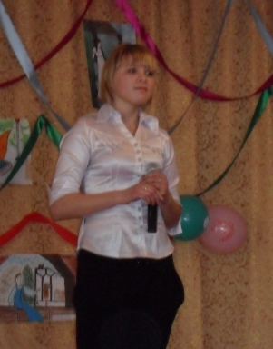
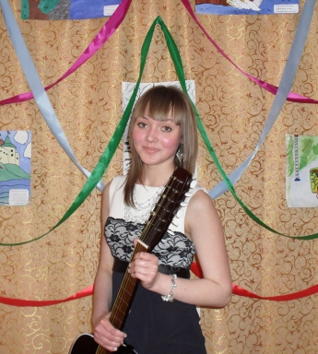
Литературный вечер
«И мир идет к тебе навстречу…»
Лирические композиции прозвучали в исполнении Конаковой Надежды, Немцевой Кристины и Милишенко Яны.

Slide 18
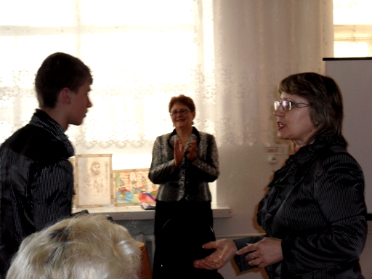
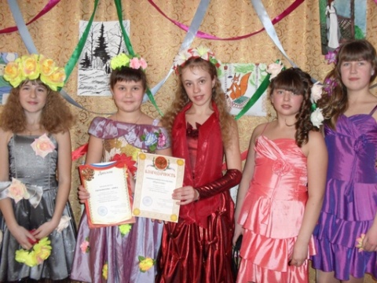
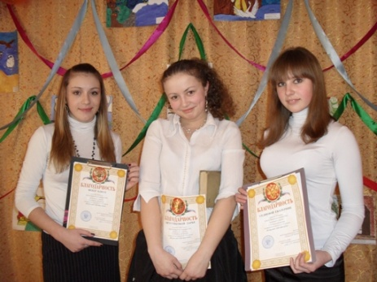
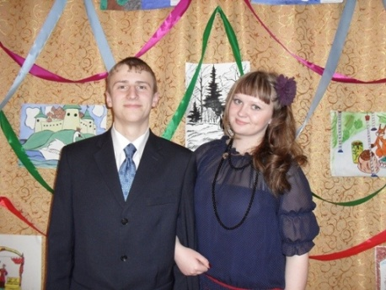
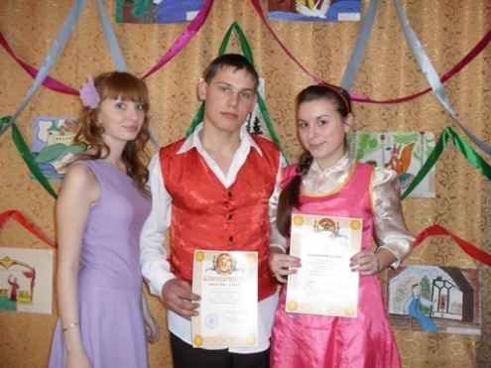
Литературный вечер
«И мир идет к тебе навстречу…»
Торжественный момент награждения победителей и участников литературного вечера. Елена Викторовна поздравляет победителей.

Slide 19
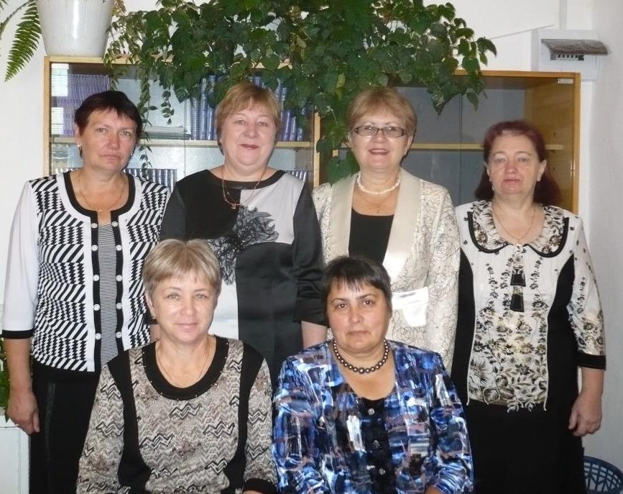
Неделя русского языка и литературы
Неделя русского языка и литературы была проведена учителями методического объединения «Словесник».
«Всякое дело – творчески!
Иначе зачем?»

